Slide 1
이산 푸리에 변환
학과 : 시스템반도체공학
학번 : 201921284
이름 : 김 전호

Slide 2
목차
이산시간 푸리에 급수 (DTFS)
이산시간 푸리에 변환 (DTFT)
이산 푸리에 변환 (DFT)
고속 이산 푸리에 변환 (FFT)

Slide 3
이산시간 푸리에 급수
연속시간 주기신호의 주파수 분석
→ 연속시간 푸리에 급수(CTFS)를 적용
∴ 이산시간 주기신호 역시 주파수 분석 역시 동일
이산시간 주기신호의 주파수 분석
→ 이산시간 푸리에 급수(DTFS)를 적용

Slide 4
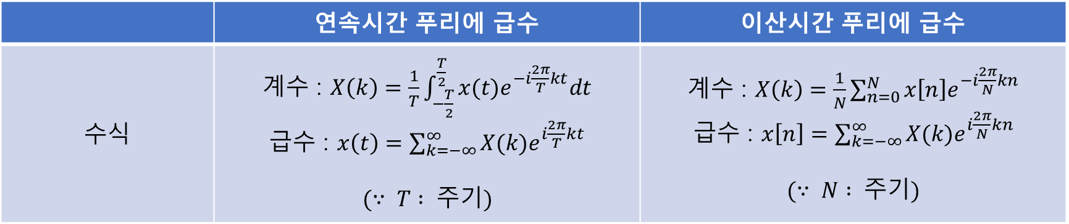
이산시간 푸리에 급수
연속시간 푸리에 급수의 수식과 이산시간 푸리에 급수의 수식 유사
두 신호의 계수 모두 한 개의 주기 내부에 있는 신호들을 이용
이산시간의 경우 신호의 정수 입력만 인식
∴ 적분 → 누적 합
 | 연속시간 푸리에 급수 | 이산시간 푸리에 급수
수식 | 계수 : $X\left(k\right)=\frac{1}{T}\int_{−\frac{T}{2}}^{\frac{T}{2}}{x(t)e^{−i\frac{2π}{T}kt}dt}$ 급수 : $x\left(t\right)=\sum_{k=−∞}^{∞}{X(k)e^{i\frac{2π}{T}kt}}$ $$(∵ T : 주기)$$ | 계수 : $X\left(k\right)=\frac{1}{N}\sum_{n=0}^{N}{x\left[n\right]e^{−i\frac{2π}{N}kn}}$ 급수 : $x\left[n\right]=\sum_{k=−∞}^{∞}{X(k)e^{i\frac{2π}{N}kn}}$ $$(∵ N : 주기)$$

Slide 5

이산시간 푸리에 급수
예제
$x\left[n\right]=\left\{…, \dot{0},1,2,3,0,1,2,3,0,1,2,3,…\right\}$의 DTFS
기본주기 $N=4$ → ‘$X\left(k\right)=\frac{1}{N}\sum_{n=0}^{N−1}{x\left[n\right]e^{−i\frac{2π}{N}kt}}$’ 에 대입
$$∴X\left(k\right)=\frac{1}{4}\sum_{n=0}^{3}{x\left[n\right]e^{−i\frac{π}{2}kt}}$$
→ $X\left(0\right)=\frac{3}{2},X\left(1\right)=\frac{\sqrt{2}}{2}e^{i\frac{3}{4}π},X\left(2\right)=−\frac{1}{2}, X\left(3\right)=\frac{\sqrt{2}}{2}e^{−i\frac{3}{4}π}$
푸리에 계수 X(K)를 이용한 x[n] 복원
‘$x\left(t\right)=\sum_{k=−∞}^{∞}{X(k)e^{i\frac{2π}{T}kt}}$’에 $X\left(k\right)$ 대입
$$∴x\left(t\right)=\sum_{k=0}^{3}{X(k)e^{i\frac{π}{2}kt}}$$
→ $x\left(t\right)=\frac{3}{2}+\frac{\sqrt{2}}{2}e^{i(\frac{π}{2}t−\frac{3}{4}π)}−\frac{1}{2}e^{iπt}+\frac{\sqrt{2}}{2}e^{i(\frac{3}{2}πt−\frac{3}{4}π)}$

Slide 6
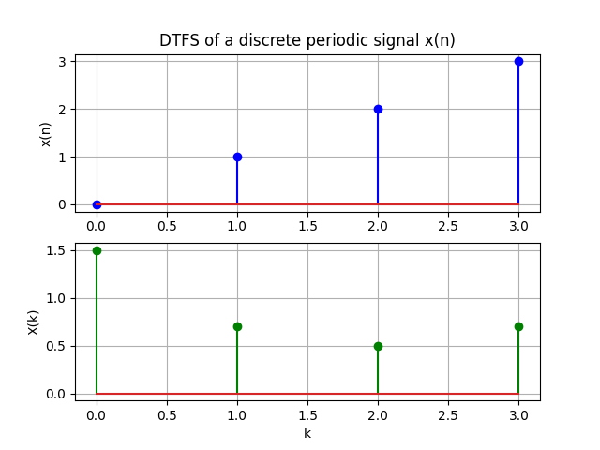
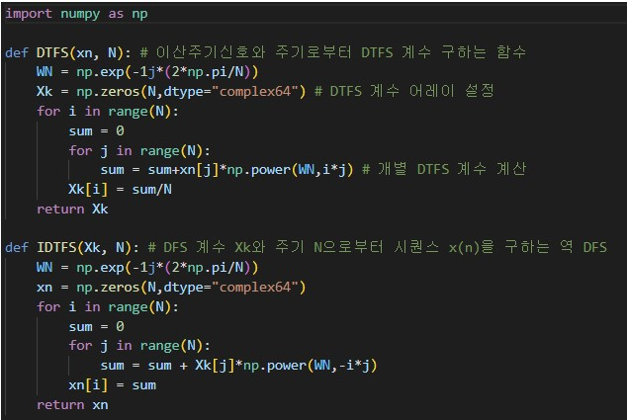
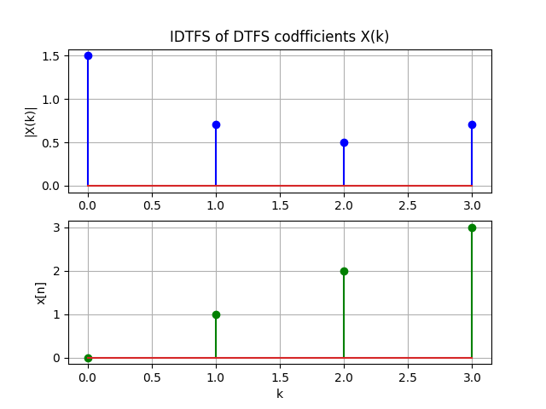
이산시간 푸리에 급수
DTFS & IDTFS
구현 코드

Slide 7
이산시간 푸리에 변환
연속시간 비주기신호의 주파수 분석
→ 연속시간 푸리에 변환(CTFT)를 적용
∴ 이산시간 비주기신호 역시 주파수 분석 역시 동일
이산시간 비주기신호의 주파수 분석
→ 이산시간 푸리에 변환(DTFT)를 적용

Slide 8
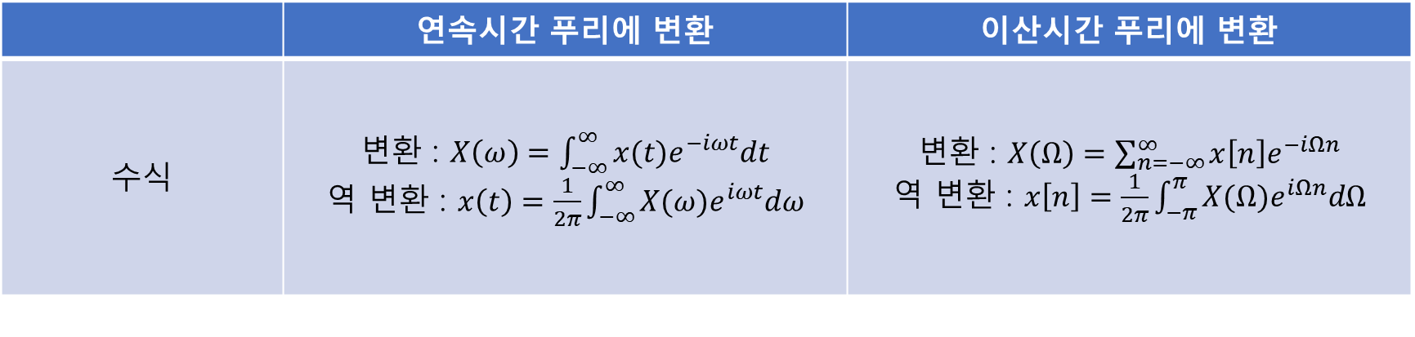
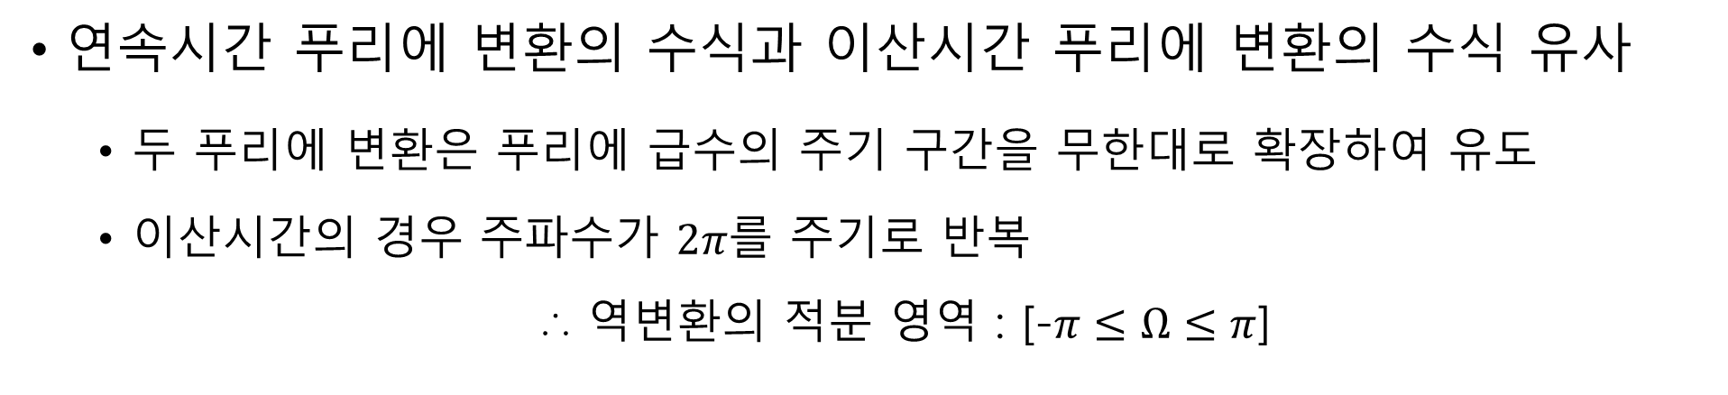
이산시간 푸리에 변환
연속시간 푸리에 변환의 수식과 이산시간 푸리에 변환의 수식 유사
두 푸리에 변환은 푸리에 급수의 주기 구간을 무한대로 확장하여 유도
이산시간의 경우 주파수가 $2π$를 주기로 반복
∴ 역변환의 적분 영역 : [-$π≤Ω≤π$]
 | 연속시간 푸리에 변환 | 이산시간 푸리에 변환
수식 | 변환 : $X\left(ω\right)=\int_{−∞}^{∞}{x(t)e^{−iωt}dt}$ 역 변환 : $x\left(t\right)=\frac{1}{2π}\int_{−∞}^{∞}{{X(ω)e}^{iωt}dω}$ | 변환 : $X\left(Ω\right)=\sum_{n=−∞}^{∞}{x\left[n\right]e^{−iΩn}}$ 역 변환 : $x\left[n\right]=\frac{1}{2π}\int_{−π}^{π}{X(Ω)e^{iΩn}dΩ}$

Slide 9
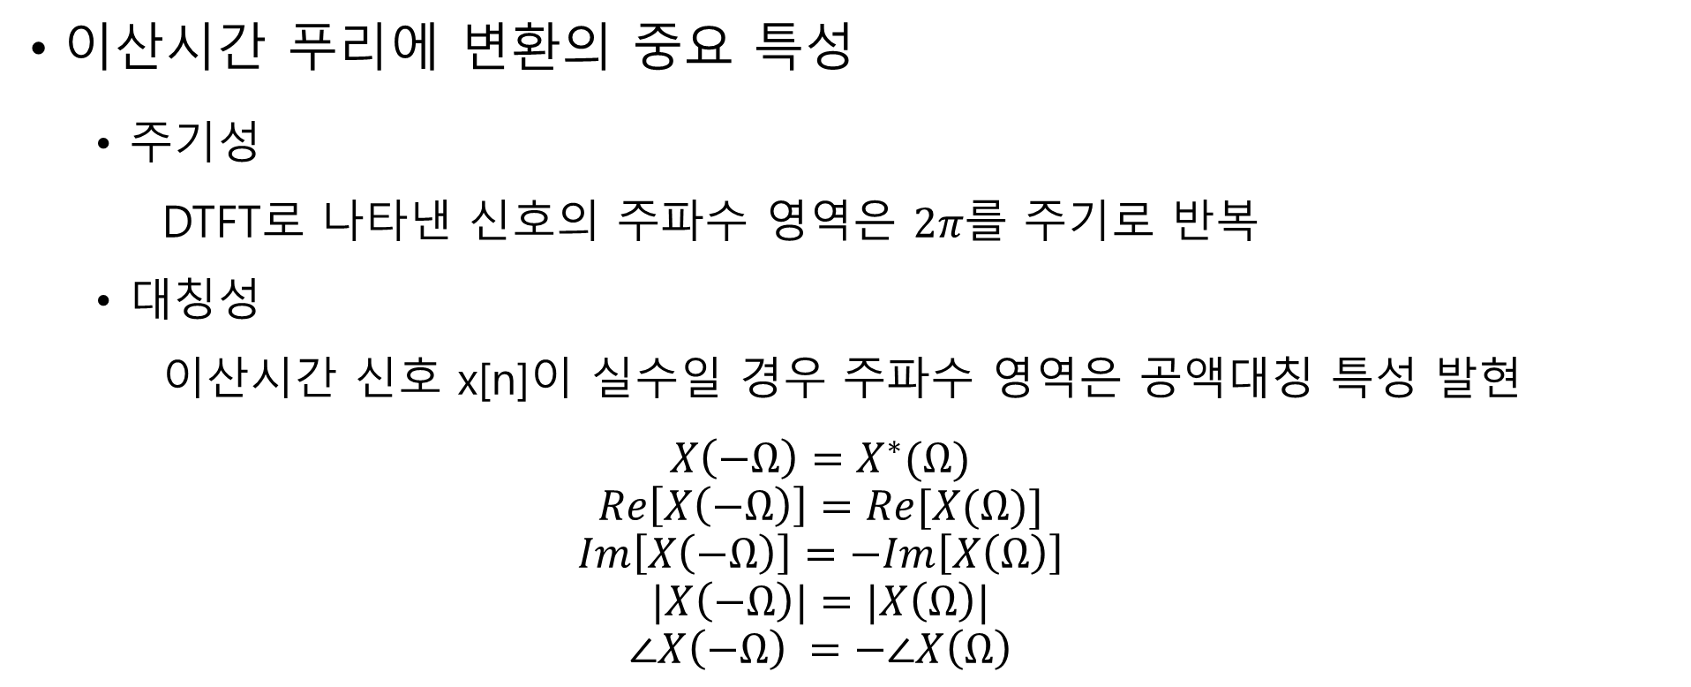
이산시간 푸리에 변환
이산시간 푸리에 변환의 중요 특성
주기성
DTFT로 나타낸 신호의 주파수 영역은 $2π$를 주기로 반복
대칭성
이산시간 신호 x[n]이 실수일 경우 주파수 영역은 공액대칭 특성 발현
$$X\left(−Ω\right)=X^{∗}(Ω)$$
$$Re\left[X\left(−Ω\right)\right]=Re[X(Ω)]$$
$$Im\left[X\left(−Ω\right)\right]=−Im\left[X\left(Ω\right)\right]$$
$$|X\left(−Ω\right)|=|X\left(Ω\right)|$$
$$∠X\left(−Ω\right) =−∠X\left(Ω\right)$$

Slide 10

이산시간 푸리에 변환
예제
$x\left[n\right]=\left\{0,0,0, 1,\dot{2},3,4,5,0,0,0\right\}$의 DTFT
연산 가능한 $n$의 범위 [$−1≤n≤3$] → ‘$X\left(Ω\right)=\sum_{n=−∞}^{∞}{x\left[n\right]e^{−iΩt}}$’ 에 대입
$$∴X\left(Ω\right)=\sum_{n=−1}^{3}{x\left[n\right]e^{−iΩn}}$$
→ $X\left(Ω\right)=e^{iΩ}+2+3e^{−iΩ}+{4e}^{−i2Ω}+{5e}^{−i3Ω}$

Slide 11
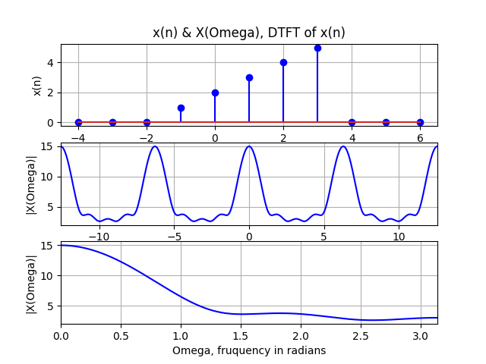
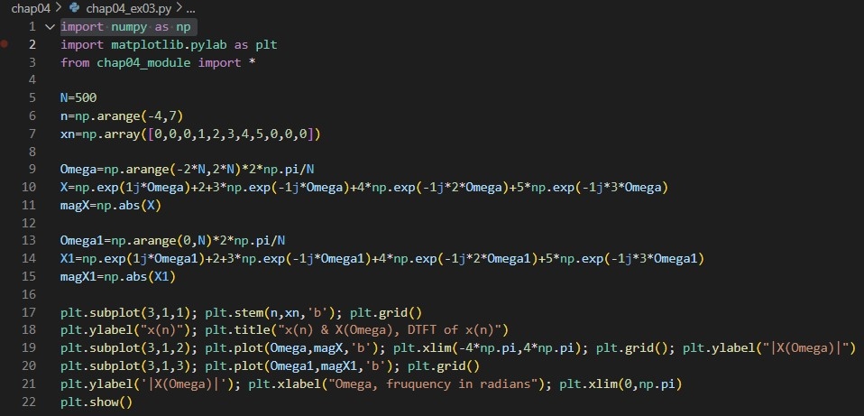
이산시간 푸리에 변환
DTFT
구현 코드

Slide 12
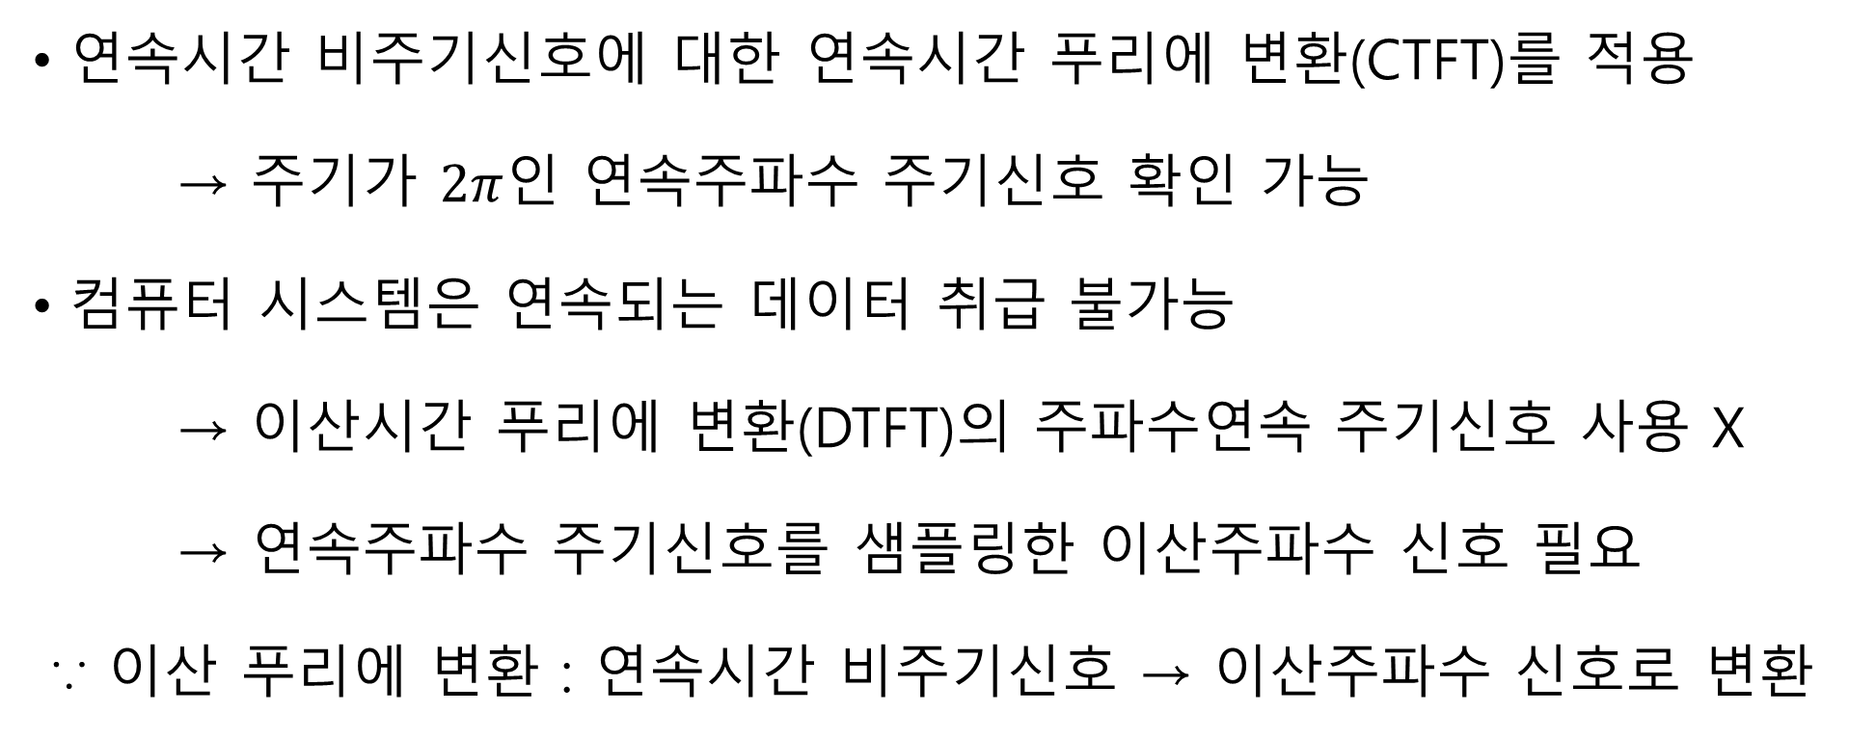
이산 푸리에 변환
연속시간 비주기신호에 대한 연속시간 푸리에 변환(CTFT)를 적용
→ 주기가 $2π$인 연속주파수 주기신호 확인 가능
컴퓨터 시스템은 연속되는 데이터 취급 불가능
→ 이산시간 푸리에 변환(DTFT)의 주파수연속 주기신호 사용 X
→ 연속주파수 주기신호를 샘플링한 이산주파수 신호 필요
∵ 이산 푸리에 변환 : 연속시간 비주기신호 → 이산주파수 신호로 변환

Slide 13
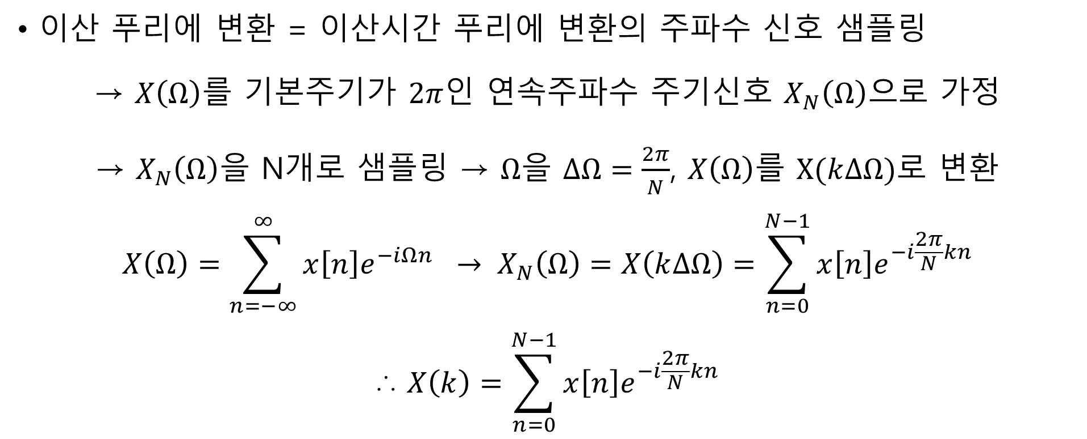
이산 푸리에 변환
이산 푸리에 변환 = 이산시간 푸리에 변환의 주파수 신호 샘플링
→ $X\left(Ω\right)$를 기본주기가 $2π$인 연속주파수 주기신호 $X_{N}\left(Ω\right)으$로 가정
→ $X_{N}\left(Ω\right)$을 N개로 샘플링 → $Ω$을 $∆Ω=\frac{2π}{N}$, $X\left(Ω\right)$를 $X(k∆Ω)$로 변환
$$X\left(Ω\right)=\sum_{n=−∞}^{∞}{x\left[n\right]e^{−iΩn}} → X_{N}\left(Ω\right)=X\left(k∆Ω\right)=\sum_{n=0}^{N−1}{x\left[n\right]e^{−i\frac{2π}{N}kn}}$$
$$\text{∴} X\left(k\right)=\sum_{n=0}^{N−1}{x\left[n\right]e^{−i\frac{2π}{N}kn}}$$

Slide 14
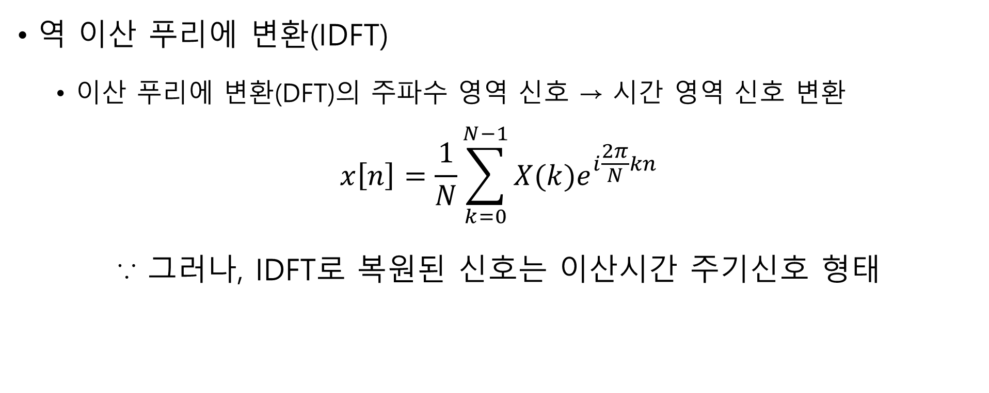
이산 푸리에 변환
역 이산 푸리에 변환(IDFT)
이산 푸리에 변환(DFT)의 주파수 영역 신호 → 시간 영역 신호 변환
$$x\left[n\right]=\frac{1}{N}\sum_{k=0}^{N−1}{X(k)e^{i\frac{2π}{N}kn}}$$
∵ 그러나, IDFT로 복원된 신호는 이산시간 주기신호 형태

Slide 15
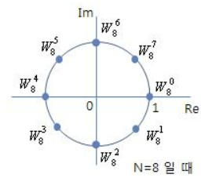
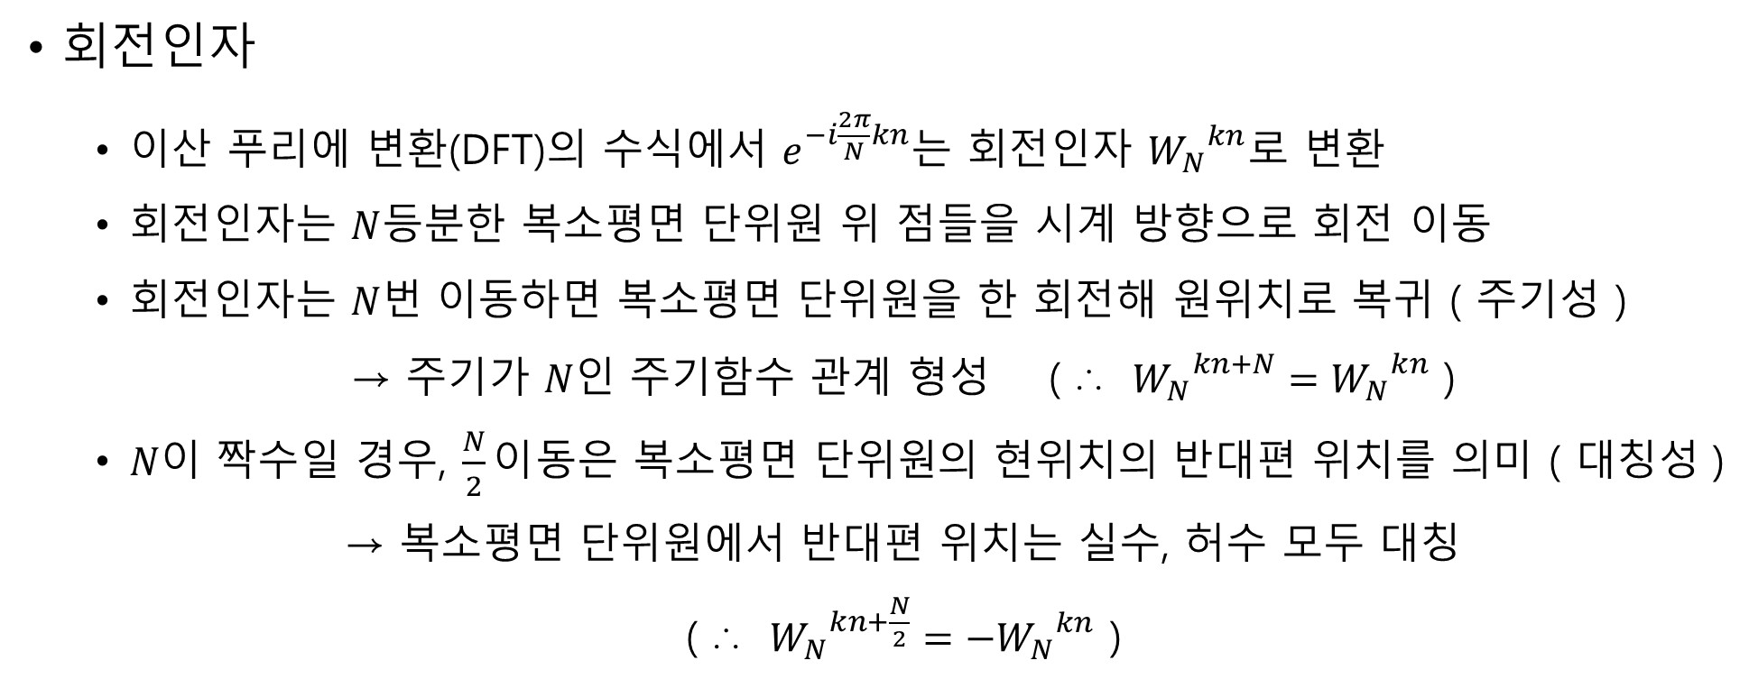
이산 푸리에 변환
복소평면 단위원
회전인자
이산 푸리에 변환(DFT)의 수식에서 $e^{−i\frac{2π}{N}kn}$는 회전인자 ${W_{N}}^{kn}로$ 변환
회전인자는 $N$등분한 복소평면 단위원 위 점들을 시계 방향으로 회전 이동
회전인자는 $N번$ 이동하면 복소평면 단위원을 한 회전해 원위치로 복귀 ( 주기성 )
→ 주기가 $N인$ 주기함수 관계 형성 ( ∴ ${W_{N}}^{kn+N}={W_{N}}^{kn}$ )
$N이$ 짝수일 경우, $\frac{N}{2}이$동은 복소평면 단위원의 현위치의 반대편 위치를 의미 ( 대칭성 )
→ 복소평면 단위원에서 반대편 위치는 실수, 허수 모두 대칭
( ∴ ${W_{N}}^{kn+\frac{N}{2}}={−W_{N}}^{kn}$ )

Slide 16
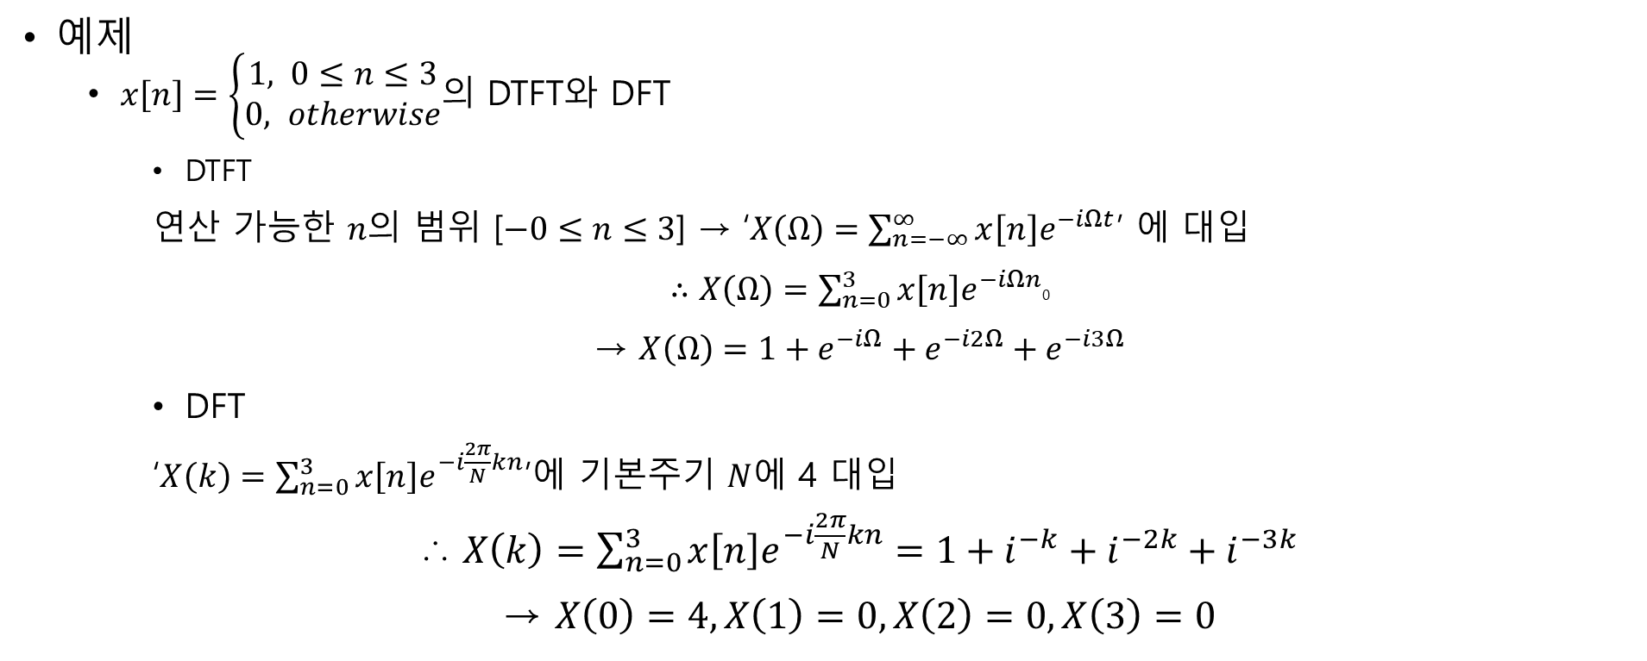
이산 푸리에 변환
예제
$x\left[n\right]=\left\{\begin{aligned}1, 0≤n≤3 \\ 0, otherwise\end{aligned}\right.$의 DTFT와 DFT
DTFT
연산 가능한 $n$의 범위 [$−0≤n≤3$] → ‘$X\left(Ω\right)=\sum_{n=−∞}^{∞}{x\left[n\right]e^{−iΩt}}$’ 에 대입
$∴X\left(Ω\right)=\sum_{n=0}^{3}{x\left[n\right]e^{−iΩn}}$0
→ $X\left(Ω\right)=1+e^{−iΩ}+e^{−i2Ω}+e^{−i3Ω}$
DFT
‘$X\left(k\right)=\sum_{n=0}^{3}{x\left[n\right]e^{−i\frac{2π}{N}kn}}$’에 기본주기 $N$에 4 대입
∴ $X\left(k\right)=\sum_{n=0}^{3}{x\left[n\right]e^{−i\frac{2π}{N}kn}=1+i^{−k}+i^{−2k}+i^{−3k}}$
→ $X\left(0\right)=4, X\left(1\right)=0, X\left(2\right)=0, X\left(3\right)=0$

Slide 17
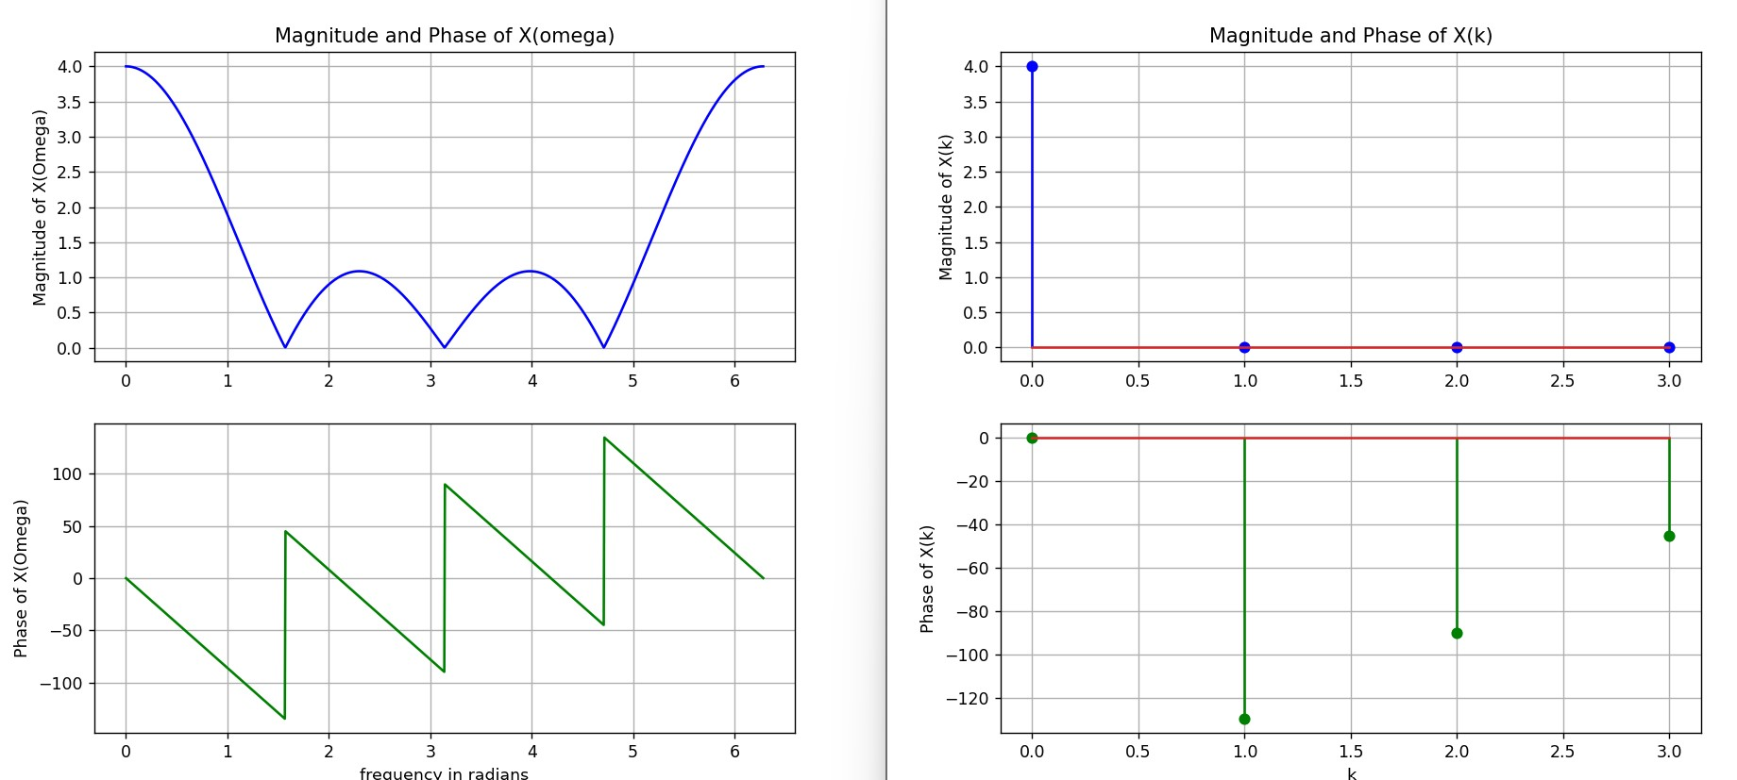
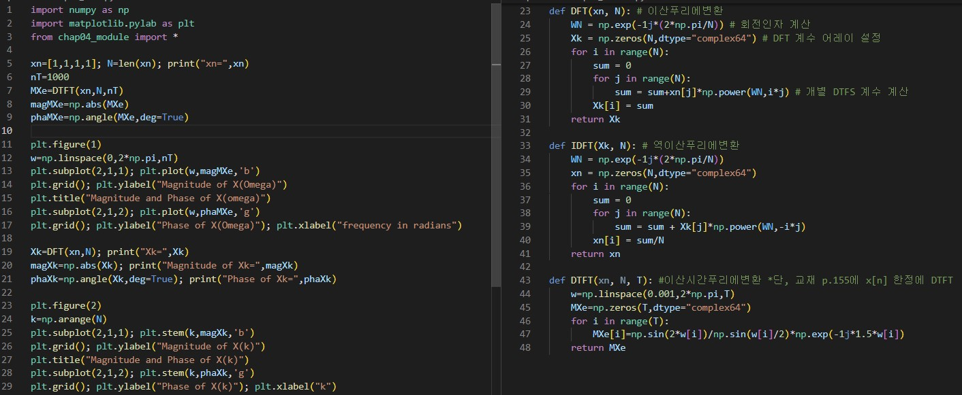
이산시간 푸리에 변환
DFT & DTFT
구현 코드

Slide 18
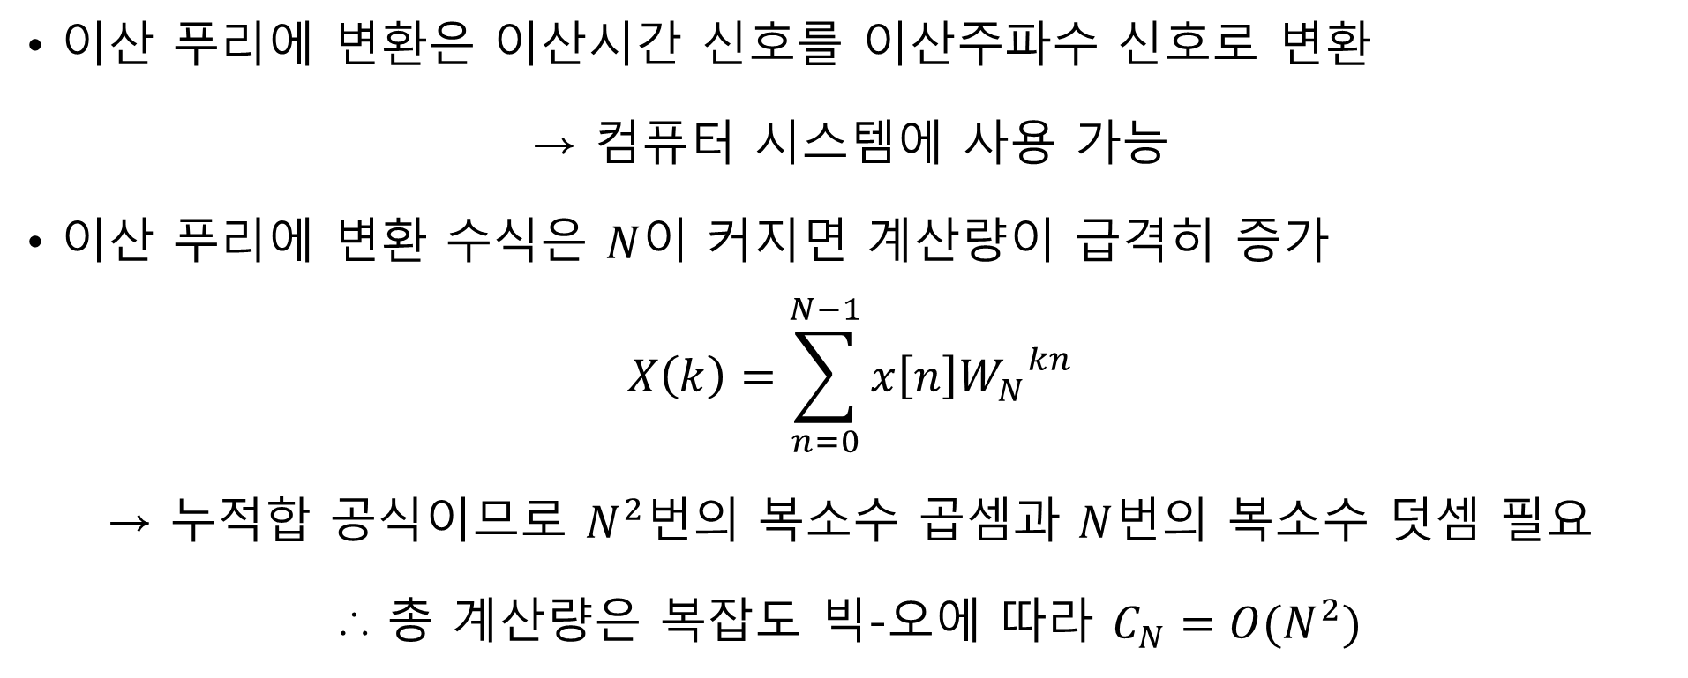
고속 푸리에 변환
이산 푸리에 변환은 이산시간 신호를 이산주파수 신호로 변환
→ 컴퓨터 시스템에 사용 가능
이산 푸리에 변환 수식은 $N$이 커지면 계산량이 급격히 증가
$$X\left(k\right)=\sum_{n=0}^{N−1}{x\left[n\right]{W_{N}}^{kn}}$$
→ 누적합 공식이므로 $N^{2}$번의 복소수 곱셈과 $N$번의 복소수 덧셈 필요
∴ 총 계산량은 복잡도 빅-오에 따라 $C_{N}=O(N^{2})$

Slide 19
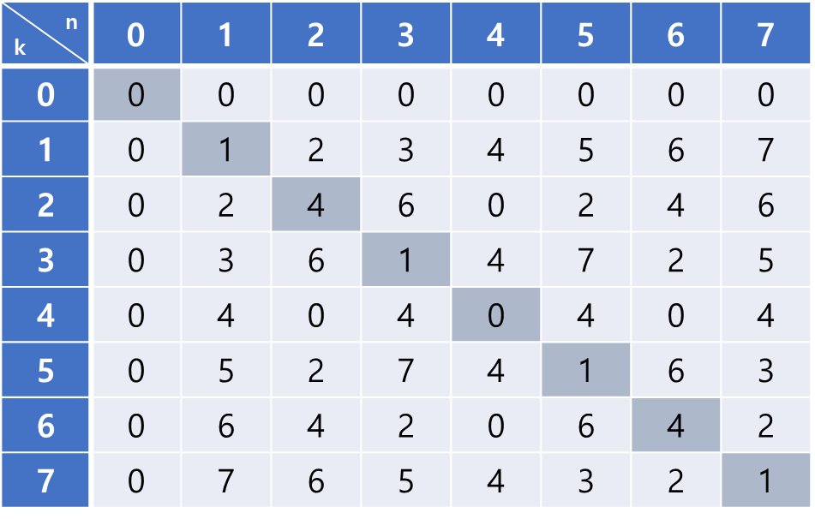


고속 푸리에 변환
회전인자 ${W_{N}}^{kn}의$ 주기성과 대칭성을 이용하면 계산량 감소 가능
회전인자 특성을 이용한 계산량이 감소된 이산 푸리에 변환 알고리즘
→ 고속 푸리에 변환(FFT)
고속 푸리에 변환의 두 가지 방법
시간신호를 홀수와 짝수로 분류
→ 시분할 FFT
주파수 신호를 홀수와 짝수로 분류
→ 주파수분할 FFT
$k$와 $n에$ 따른 회전인자 주기성과 대칭성

Slide 20

고속 푸리에 변환
예제1
샘플 수가 $N$=4인 신호 $x\left[n\right]$에 대한 DFT와 FFT
DFT
$$X\left(k\right)=\sum_{n=0}^{3}{x\left[n\right]e^{−i\frac{2π}{N}kn}}, W_{4}=e^{−i\frac{π}{2}}$$
$$X\left(k\right)=\sum_{n=0}^{3}{x\left[n\right]{W_{4}}^{kn}}, k=0,1,2,3$$
$$X\left(0\right)=x\left(0\right)W_{4}^{0}+x\left(1\right)W_{4}^{0}+x\left(2\right)W_{4}^{0}+x\left(3\right)W_{4}^{0}$$
$$X\left(1\right)=x\left(0\right)W_{4}^{0}+x\left(1\right)W_{4}^{1}+x\left(2\right)W_{4}^{2}+x\left(3\right)W_{4}^{3}$$
$$X\left(2\right)=x\left(0\right)W_{4}^{0}+x\left(1\right)W_{4}^{2}+x\left(2\right)W_{4}^{4}+x\left(3\right)W_{4}^{6}$$
$$X\left(3\right)=x\left(0\right)W_{4}^{0}+x\left(1\right)W_{4}^{3}+x\left(2\right)W_{4}^{6}+x\left(3\right)W_{4}^{9}$$

Slide 21
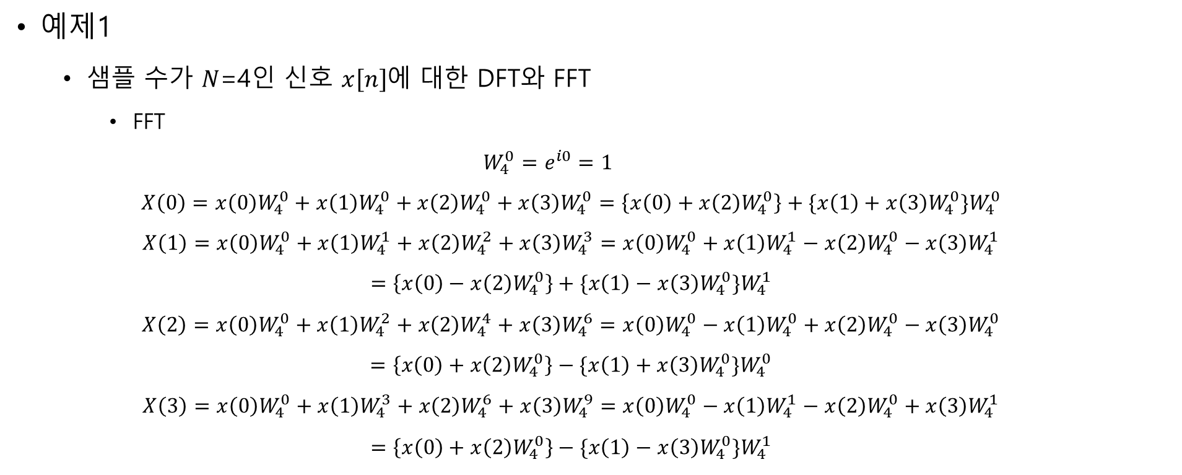
고속 푸리에 변환
예제1
샘플 수가 $N$=4인 신호 $x\left[n\right]$에 대한 DFT와 FFT
FFT
$$W_{4}^{0}=e^{i0}=1$$
$$X\left(0\right)=x\left(0\right)W_{4}^{0}+x\left(1\right)W_{4}^{0}+x\left(2\right)W_{4}^{0}+x\left(3\right)W_{4}^{0}=\left\{x\left(0\right)+x\left(2\right)W_{4}^{0}\right\}+\{x\left(1\right)+x\left(3\right)W_{4}^{0}\}W_{4}^{0}$$
$$X\left(1\right)=x\left(0\right)W_{4}^{0}+x\left(1\right)W_{4}^{1}+x\left(2\right)W_{4}^{2}+x\left(3\right)W_{4}^{3}=x\left(0\right)W_{4}^{0}+x\left(1\right)W_{4}^{1}−x\left(2\right)W_{4}^{0}−x\left(3\right)W_{4}^{1}$$
$$=\left\{x\left(0\right)−x\left(2\right)W_{4}^{0}\right\}+\{x\left(1\right)−x\left(3\right)W_{4}^{0}\}W_{4}^{1}$$
$$X\left(2\right)=x\left(0\right)W_{4}^{0}+x\left(1\right)W_{4}^{2}+x\left(2\right)W_{4}^{4}+x\left(3\right)W_{4}^{6}=x\left(0\right)W_{4}^{0}−x\left(1\right)W_{4}^{0}+x\left(2\right)W_{4}^{0}−x\left(3\right)W_{4}^{0}$$
$$=\left\{x\left(0\right)+x\left(2\right)W_{4}^{0}\right\}−\{x\left(1\right)+x\left(3\right)W_{4}^{0}\}W_{4}^{0}$$
$$X\left(3\right)=x\left(0\right)W_{4}^{0}+x\left(1\right)W_{4}^{3}+x\left(2\right)W_{4}^{6}+x\left(3\right)W_{4}^{9}=x\left(0\right)W_{4}^{0}−x\left(1\right)W_{4}^{1}−x\left(2\right)W_{4}^{0}+x\left(3\right)W_{4}^{1}$$
$$=\left\{x\left(0\right)+x\left(2\right)W_{4}^{0}\right\}−\{x\left(1\right)−x\left(3\right)W_{4}^{0}\}W_{4}^{1}$$

Slide 22
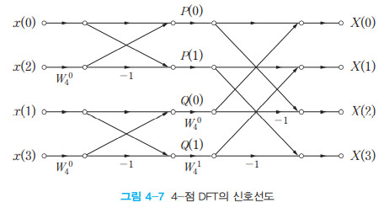
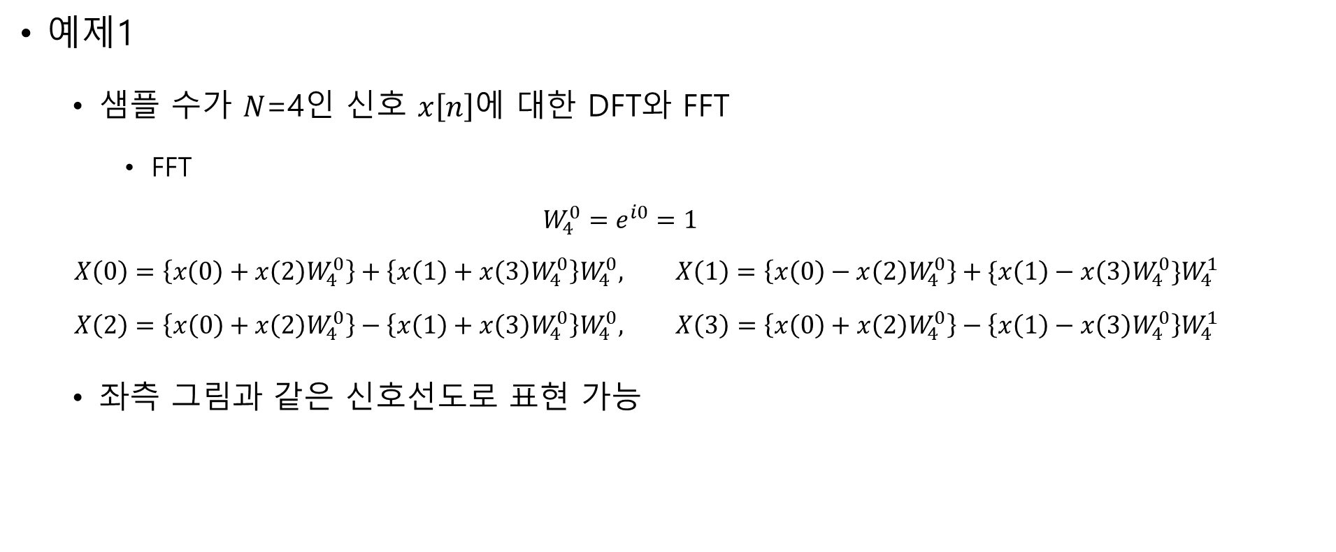
고속 푸리에 변환
예제1
샘플 수가 $N$=4인 신호 $x\left[n\right]$에 대한 DFT와 FFT
FFT
$$W_{4}^{0}=e^{i0}=1$$
$$X\left(0\right)=\left\{x\left(0\right)+x\left(2\right)W_{4}^{0}\right\}+\left\{x\left(1\right)+x\left(3\right)W_{4}^{0}\right\}W_{4}^{0}, X\left(1\right)=\left\{x\left(0\right)−x\left(2\right)W_{4}^{0}\right\}+\{x\left(1\right)−x\left(3\right)W_{4}^{0}\}W_{4}^{1}$$
$$X\left(2\right)=\left\{x\left(0\right)+x\left(2\right)W_{4}^{0}\right\}−\left\{x\left(1\right)+x\left(3\right)W_{4}^{0}\right\}W_{4}^{0}, X\left(3\right)=\left\{x\left(0\right)+x\left(2\right)W_{4}^{0}\right\}−\left\{x\left(1\right)−x\left(3\right)W_{4}^{0}\right\}W_{4}^{1}$$
좌측 그림과 같은 신호선도로 표현 가능

Slide 23
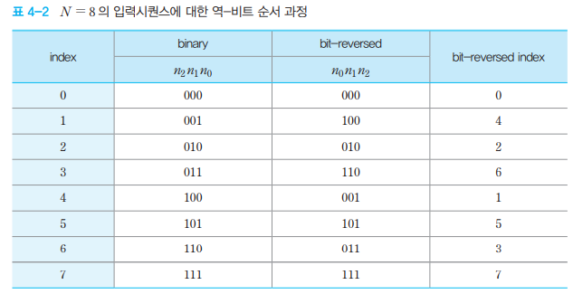
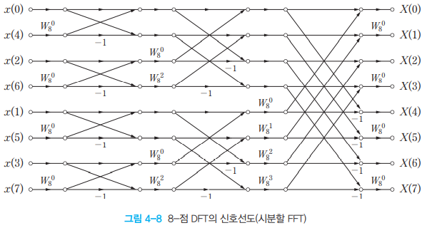
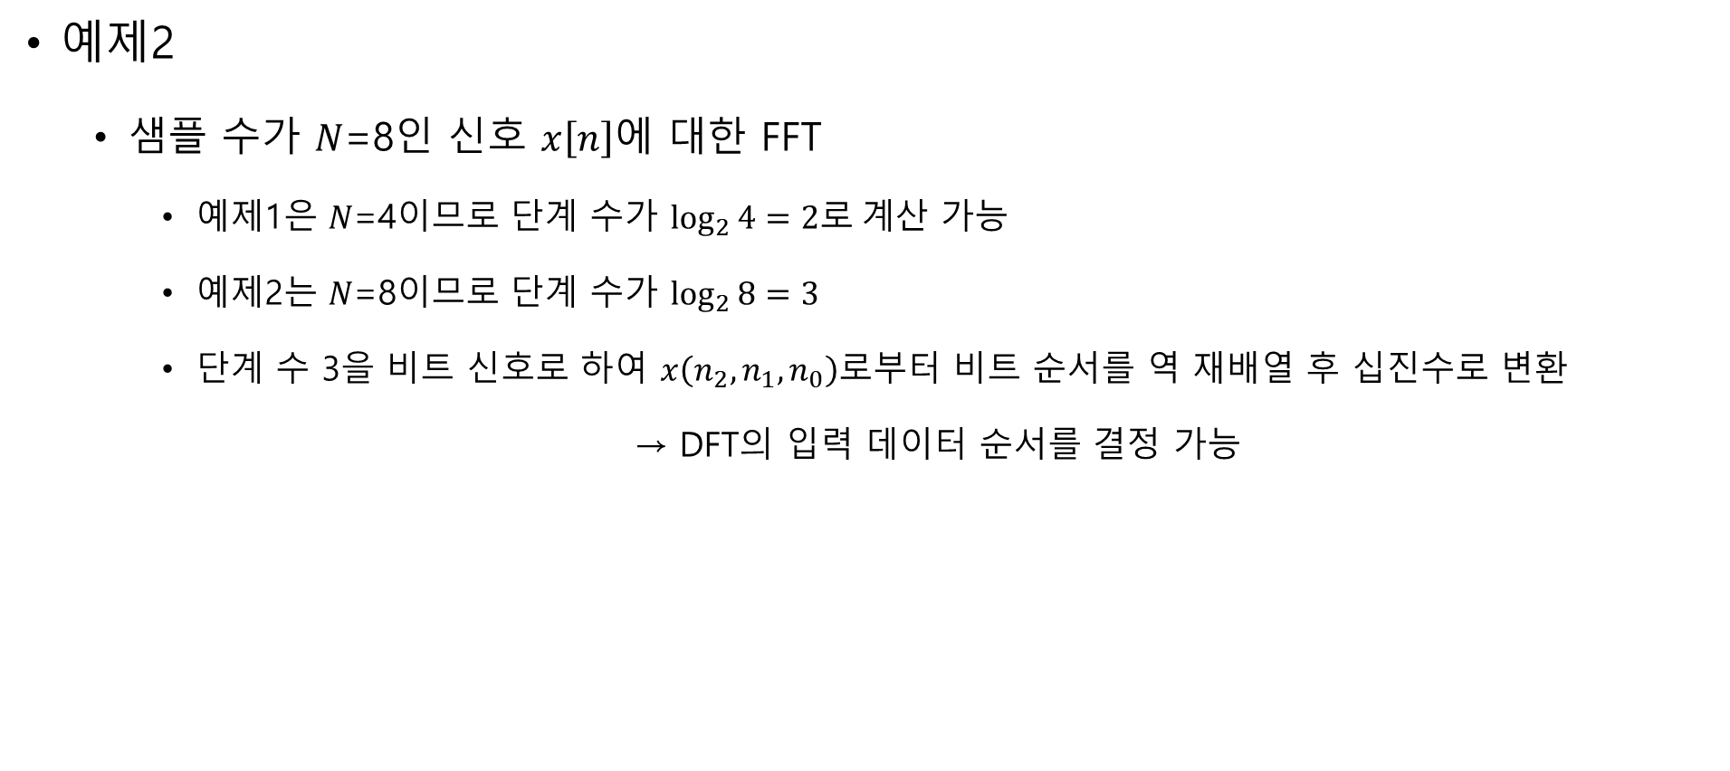
고속 푸리에 변환
예제2
샘플 수가 $N$=8인 신호 $x\left[n\right]$에 대한 FFT
예제1은 $N$=4이므로 단계 수가 $\log_{2}{4}=2로 계$산 가능
예제2는 $N$=8이므로 단계 수가 $\log_{2}{8}=3$
단계 수 3을 비트 신호로 하여 $x\left(n_{2},n_{1},n_{0}\right)$로부터 비트 순서를 역 재배열 후 십진수로 변환
→ DFT의 입력 데이터 순서를 결정 가능

Slide 24
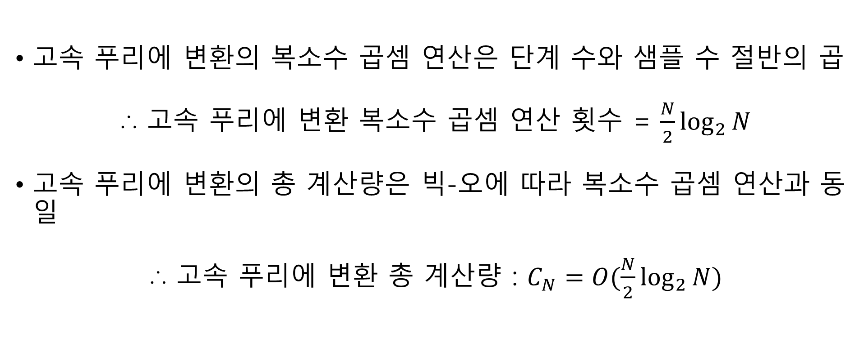
고속 푸리에 변환
고속 푸리에 변환의 복소수 곱셈 연산은 단계 수와 샘플 수 절반의 곱
∴ 고속 푸리에 변환 복소수 곱셈 연산 횟수 = $\frac{N}{2}\log_{2}{N}$
고속 푸리에 변환의 총 계산량은 빅-오에 따라 복소수 곱셈 연산과 동일
∴ 고속 푸리에 변환 총 계산량 : $C_{N}=O(\frac{N}{2}\log_{2}{N})$

Slide 25
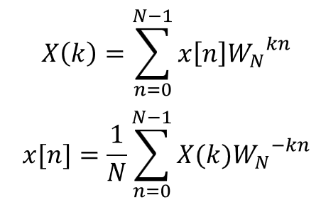
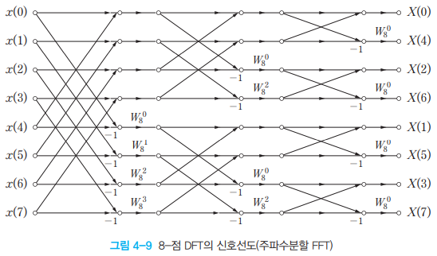
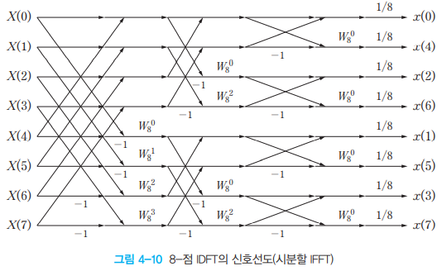

고속 푸리에 변환
역 고속 푸리에 변환 역시 회전인자를 사용하면 계산 횟수 감소 가능
→ $X\left(k\right)$와 $x\left[n\right]$의 위치, 회전인자 $W_{N}을$ $W_{N}^{−1}$으로 교환
$N$으로 나눔
→

Slide 26
참고문헌
파이썬으로 배우는 디지털 신호처리 (하석운 지음)
기초 신호 및 시스템 (이철희 지음)

